Slide 1


СНЕ6101 Ароматты көмірсутектерді өндіру технологиясы
Оқытушы: Керимкулова Айгуль Жадраевна хим.ғыл.канд., «Химиялық және биохимиялық инженерия» кафедра қауымдастырылған профессоры
kerimkulova07@mail.ru

Slide 2
Мазмұны
Этилбензолды "Monsanto Co" әдісімен алу процесі
Бензолды этиленмен сұйық фазада алкилдеу
Бензолды сұйық фазада гидрлеу
Бензолды қолданудың негізгі бағыттары

Slide 3
Дәріс аяқталған соң Сіз білесіз:
Этилбензолды "Monsanto Co" әдісімен алу процесін.
Бензолды этиленмен сұйық фазада алкилдеуді.
Бензолды сұйық фазада гидрлеуді.
Бензолды қолданудың негізгі бағыттарын.

Slide 4
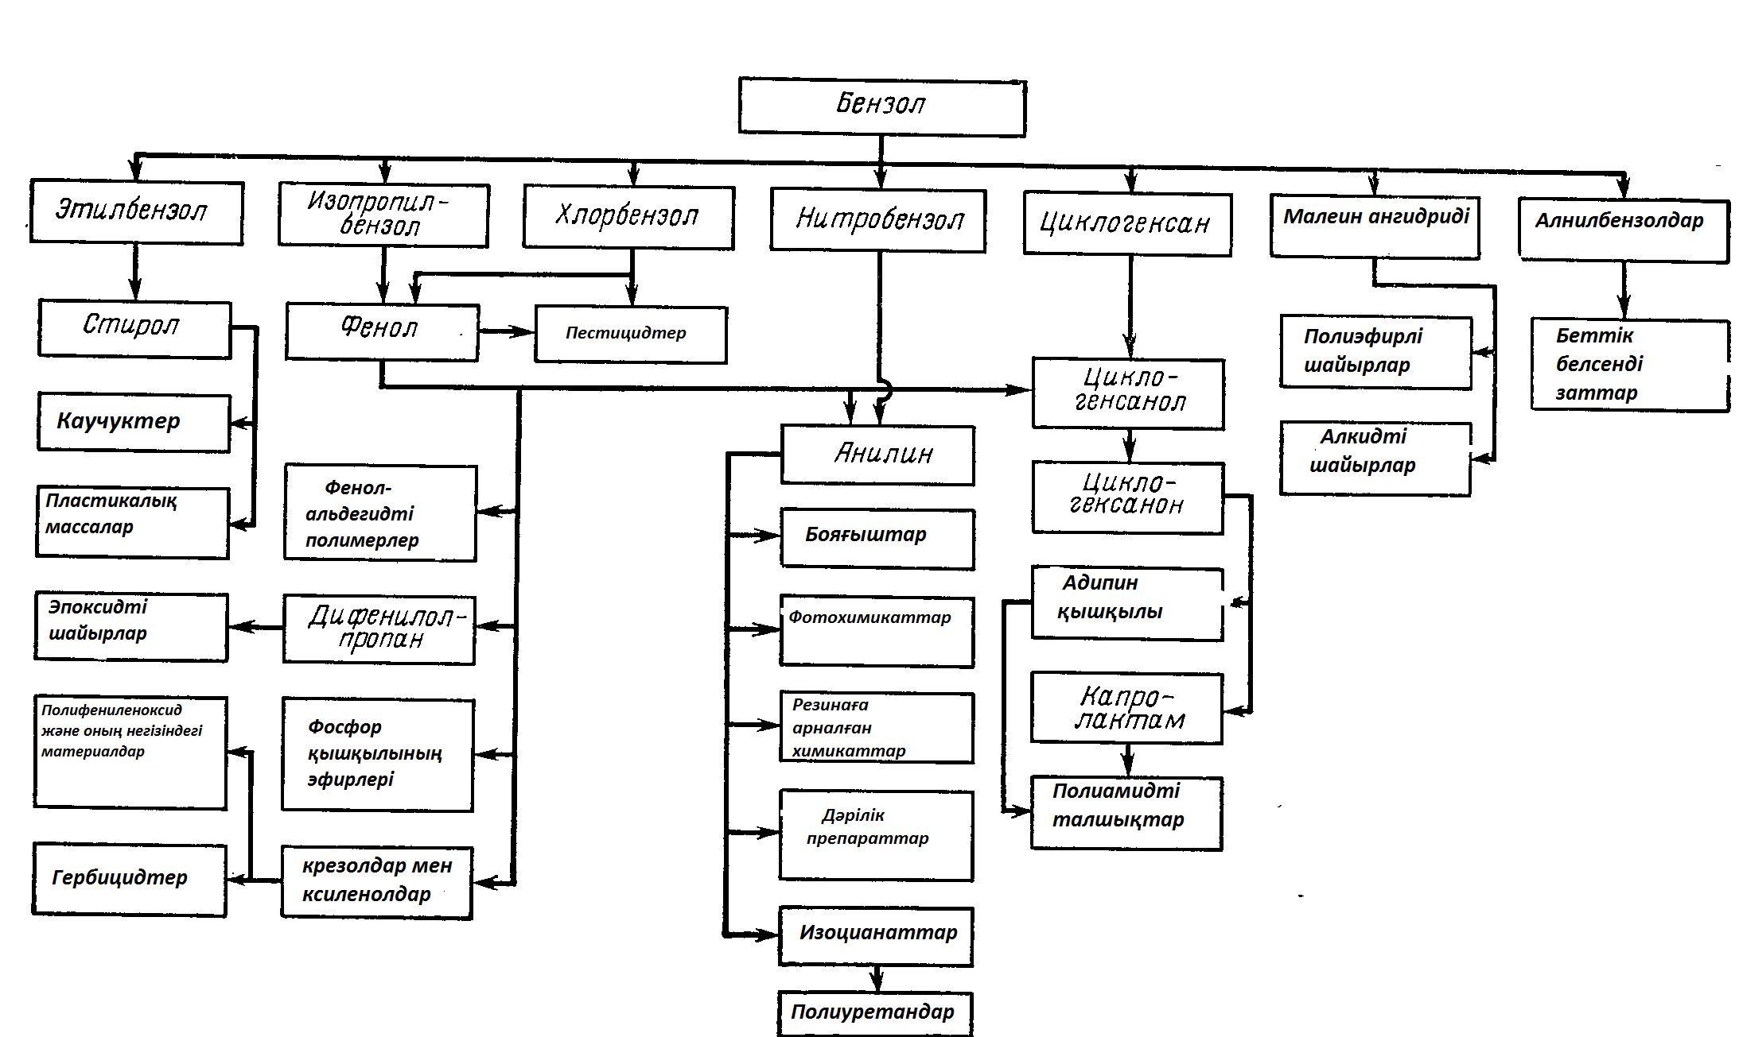
Бензолды қолданудың негізгі бағыттары

Slide 5
Этилбензол алудың негізгі әдісі
Этилбензол алудың негізгі әдісі – бензолды этиленмен алкилдеу
Процесс қышқылдық типтегі катализатор қатысында жүзеге асады
Процестің катализаторы ретінде қышқылдық катализаторлар (AlCl₃ , Н₂SO₄, сусыз HF-BF₃, тасымалдағышқа орнатылған фосфор қышқылы, алюмосиликаттар, цеолиттер) қолданылады
Соңғы жылдары процесте қолданылатын басқа өндірістік катализаторлармен салыстырғанда белсенді және селективті болып табылатын цеолиттер жоғары бағалануда.

Slide 6
Өндірісте бензолды алкилдеу әр түрлі әдістермен жүзеге асырылады
сұйық фазада жоғары температурада алкилдеу ("Monsanto Co" "Lummus Crest Inc." процесі)
сұйық фазада төмен температурада алкилдеу ("Lummus Crest Inc." - "Unocal" - "UOP" процесі)
цеолитті катализатордың тұрақты қабаты бар реакторда бу фазасында алкилдеу ("The Badger Co.,Inc." процесі)
цеолитті катализаторды қолдану арқылы реакциялық-ректификациялық процестерді біріктіру ("ABB Lummmus Global" және "Chemical Research and Licensing" біріккен кәсіпорындарының "CDTECH" процесі)

Slide 7
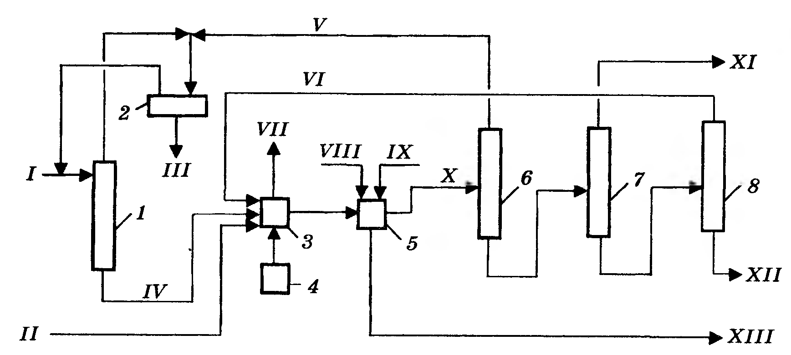
Этилбензолды "Monsanto Co""Lummus Crest Inc." әдісімен алу процесінің принципиалды технологиялық схемасы
"Monsanto Co" "Lummus Crest Inc." әдісінде бензолды алкилдеуді құрамында 15-100% этилен бар газдармен жүзеге асырады
Процесс сұйық фазада жүреді, катализатор ретінде AlCl₃ қолданылады
I – бензол; II – этилен; III – ағынды су; IV – құрғақ бензол;
V – рециркулдейтін бензол; VI - полиэтилбензолдар;
VII – шығарылатын газ; VIII – су; IX – сілті;
X – алкилат; XI – этилбензол; XII – қалдық; XIII – AlCl₃ сулы ерітіндісі.

Slide 8
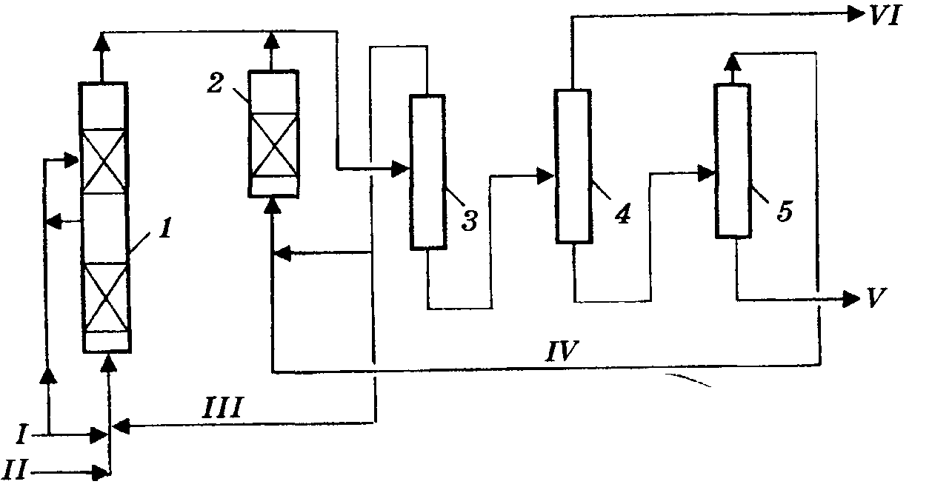
"Lummus /"Unocal"-"UOP" процесінің технологиялық схемасы
"Lummus/"Unocal"-"UOP" процесінде бензолды этиленмен сұйық фазада алкилдеуді цеолитті катализатор қатысында жүзеге асырады.
Этилбензол шығымы 99,5% жетеді, ал тазалығы 99,9% кем емес.
I – бензол; II – этилен; III – бензолды рециркулейтін ағынды су;
IV – полиэтилбензолдар; V – ауыр қалдық; VI – этилбензол

Slide 9
Бензолды этиленмен алкилдеу процестері
"Badger Co. Inc." процесі
"ABB Lummmus Global" және "Chemical Research and Licensing" процестері
цеолитті катализатор қолданылады.
бензолды этиленмен алкилдеуді бу фазасында
ZSM-5 цеолит катализаторының тұрақты қабаты бар реакторда жүзеге асырады.
Бұл схема бойынша бензолды алкилдеу мен айдау аппараттары бірлесіп бір ректификациялық бағана түрінде жұмыс істейді.

Slide 10
Өте тиімді процестер ретінде төмендегі процестер ұсынылған
Кумол өндірісінің өнеркәсіптік процестерінің шолуында қатты фосфор қышқылы немесе сусыз алюминий хлоридімен салыстырғанда цеолитті катализаторлар жақсырақ деп көрсетілген
Өте тиімді процестер ретінде төмендегі процестер ұсынылған:
"Dow/Kellogg" процесі, бұл процесте катализатор ретінде алюминийсіздендірілген цеолит қолданылады;
"Enichem" – β цеолитін қолданатын процесс, бұл цеолитте алюминий жартылай борға ауыстырылған, нәтижесінде кумолдың шығымын 100%-ға жеткізуге мүмкіндік бар
МСМ-22 цеолит катализаторындағы "Mobil/Raytheon" процесі; бұл катализатор қатысында пропиленнің олигомерленуі өте аз, әрі оны H₃PO₄ пен AlCl₃ қолданатын қондырғыларда аз ғана қайта жаңарту жұмыстарын жасау арқылы жүзеге асыруға болады;
цеолит катализаторы қатысындағы "UOP" процесі.

Slide 11
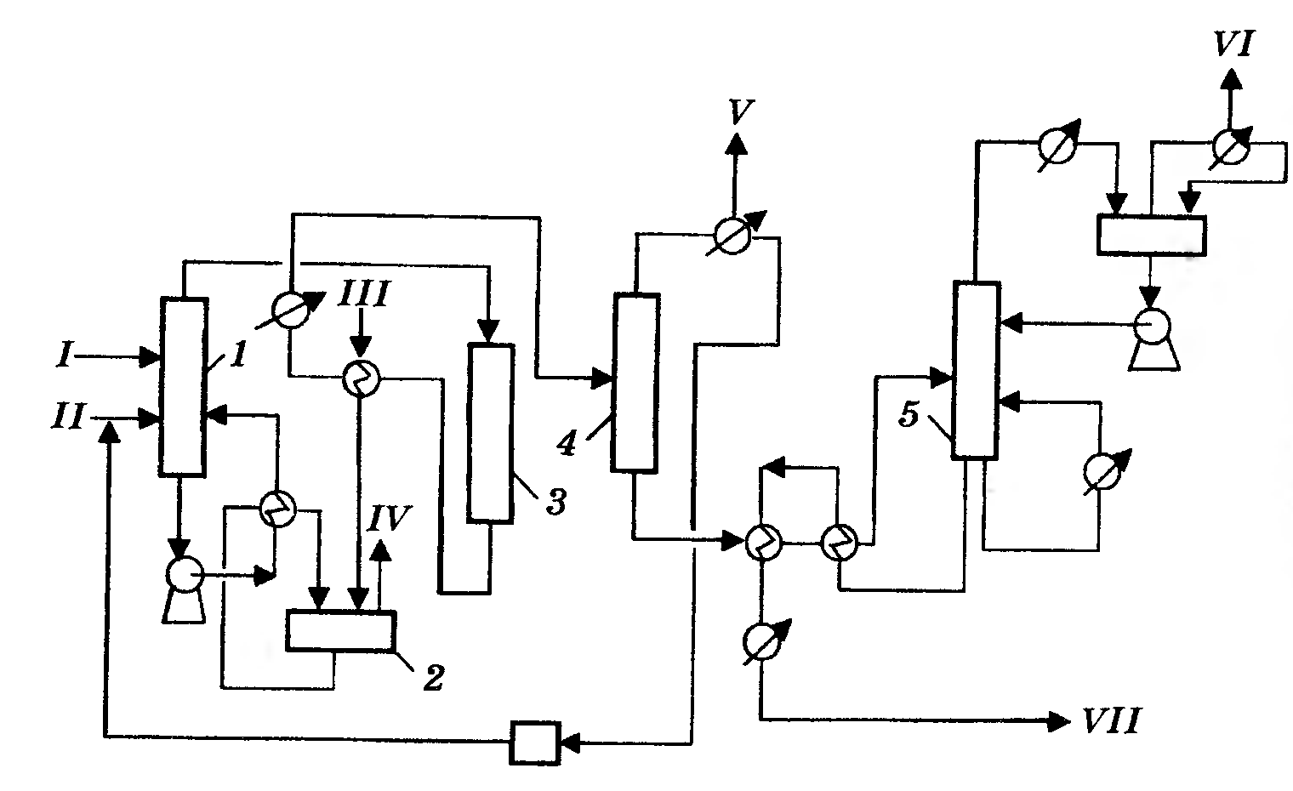
Бензолды сұйық фазада гидрлеу арқылы циклогексан алу процесінің принципиалды технологиялық схемасы
Сұйық фазада гидрлеу процесінде никель-хром катализаторын қолдануға болады
процестің температурасы 150-200⁰С, сутектің парциалды қысымы 0,6-5,3МПа.
Al₂О₃ отырғызылған платина тобы металдары негізіндегі ұсақ дисперсті катализаторларды қолдануға болады
I – бензол; II – құрамында сутек бар газ; III – қазандық суы;
IV – төмен қысымды бу; V – газ; VI – пеш газы; VII – циклогексан

Slide 12
НАЗАРЛАРЫҢЫЗҒА РАХМЕТ!

